Slide 1
Programmation Fonctionnelle -
Partie 3
La base de HASKELL

Slide 2
Version accélérée
Pour commencer à programmer en HASKELL
Nous ne verrons que les bases pour appréhender la programmation fonctionnelle.

Slide 3
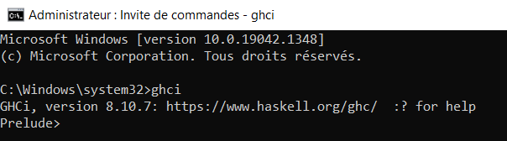
Lancement de la console
lancer l’invite de commande en mode Administrateur
Si tout est ok vous la ligne de commande commencera par Prelude>

Slide 4

La console
Les bases.
Les priorités normales des opérations mathématiques sont respectées.
Les nombres à virgule se notent avec un .
les nombres négatifs en mettant un - devant.

Slide 5
La console
Les bases.
Les priorités normales des opérations mathématiques sont respectées.
Les nombres à virgule se notent avec un .
les nombres négatifs en mettant un - devant.

Slide 6

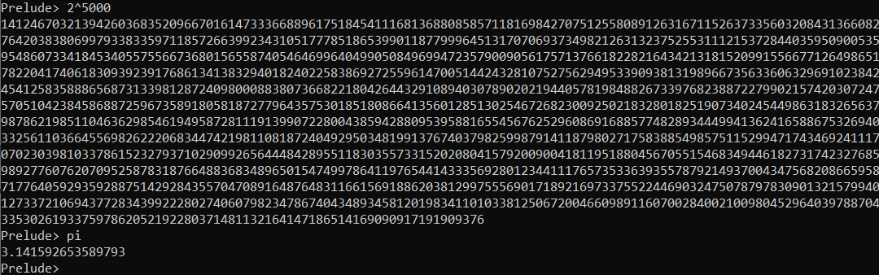
La console
Les bases.
On peut aussi mettre des parenthèses
Une fonctionnalité intéressante : Haskell supporte les entiers aussi grands que l'on veut. On peut donc écrire quelque chose comme :

Slide 7
La console
Les variables.
Dans ghci, on les déclare comme ceci : let nom = valeur . Ensuite, pour l'utiliser, il suffit d'écrire son nom, et il sera remplacé par sa valeur.
Nous venons d’en voir une : PI
L’idée de la variable est d’éviter la répétition, en stockant des calculs intermédiaires par exemple.

Slide 8


La console
Les variables.
En regardant cette ligne,
on se rend compte que 2*pi est calculé deux fois. Évidemment, ce n'est pas un calcul très long. Mais si on faisait la même chose avec un calcul qui prend 2 heures, vous seriez contents de ne pas devoir attendre 2 heures de trop.
Ce code donne le même résultat, mais évite les calculs superflus :

Slide 9
Les variables.
Attention…
Dans ghci, on les déclare comme ceci : let nom = valeur . Ensuite, pour l'utiliser, il suffit d'écrire son nom, et il sera remplacé par sa valeur.
Nous venons d’en voir une : PI
L’idée de la variable est d’éviter la répétition, en stockant des calculs intermédiaires par exemple.

Slide 10
Les fonctions
les utiliser
Pour prendre la valeur absolue d'un nombre, il n'y a pas d'opérateur. Par contre, dans le Prelude , il y a une fonction abs qui prend un argument et renvoie sa valeur absolue.
Pour appeler une fonction à un argument, il suffit d'écrire le nom de la fonction, puis l'argument, le tout séparé par un espace.
Par exemple, abs 5 donne 5, abs (-5) donne 5, et abs (1-3) donne 2.

Slide 11
Les fonctions
les utiliser
La syntaxe générale pour appeler une fonction est la suivante :
fonction argument_1 argument_2 ... argument_n .

Slide 12
Les fonctions
Particularité
La fonction mod permet de trouver le reste de la division euclidienne d'un entier par un autre. Par exemple, mod 42 5 donne 2. On pourra préférer une notation infixe, comme 42 mod 5. Cependant, si on fait ça, le compilateur va penser qu'on veut appliquer la fonction 42 à mod et 5, et comme 42 n'est pas une fonction mais un nombre, ça ne va pas marcher.

Slide 13
Les fonctions
Particularité
Mais le langage fournit un mécanisme pour régler ce problème : pour utiliser une fonction en notation infixe (comme un opérateur), il suffit d'entourer son nom avec des accents graves (`, AltGr+7 sur un clavier azerty). Le code suivant donne bien ce que l'on cherche : 42 `mod` 5 .

Slide 14
Listes, chaînes de caractères
Listes
Les listes permettent de stocker un certain nombre d'éléments du même type. Par exemple, [1,2,3,4,5] est une liste. Comme vous le voyez, les listes sont notées entre crochets, et les éléments sont séparés par des virgules. Par contre, [1,2,(3,4)] n'est pas une liste valide parce que les éléments n'ont pas le même type. Un cas particulier de liste est [] , qui représente la liste vide.

Slide 15
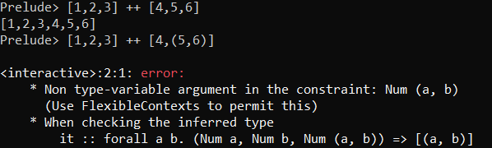
Listes, chaînes de caractères
Opérations sur les listes
Il existe beaucoup de fonctions pour manipuler les listes et toutes les présenter serait beaucoup trop long. Je ne montrerai que les plus importantes.
Pour prendre deux listes et les mettre bout à bout, on utilise l'opérateur de concaténation ++ :

Slide 16
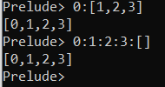
Listes, chaînes de caractères
Opérations sur les listes
On obtient une erreur dans le deuxième cas, puisque la liste obtenue aurait des éléments de types différents.
une autre méthode pour concaténer des listes est d’utiliser le :

Slide 17
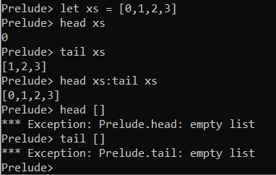
Listes, chaînes de caractères
head et tail
head donne le premier élément d'une liste, et tail la liste à laquelle on a retiré ce premier élément.
Comme vous le voyez, head et tail renvoient une erreur quand la liste est vide,
puisqu'une liste vide n'a pas
de premier élément.

Slide 18

Listes, chaînes de caractères
Liste
Si on veut prendre un élément particulier d'une liste, on peut utiliser l'opérateur !!. liste !! n donne l'élément de rang n de la liste (les éléments sont numérotés à partir de 0). Si la liste n'a pas d'élément de rang n, on obtient une erreur.

Slide 19
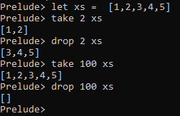
Listes, chaînes de caractères
Take / Drop
Les fonctions take et drop permettent respectivement de prendre les n premiers éléments de la liste, et la liste à laquelle on a enlevé les n premiers éléments. Ces fonctions ne renvoient pas d'erreur quand n est trop grand.

Slide 20

Listes, chaînes de caractères
Elem
La fonction elem permet de tester si un élément est dans une liste ou non. Elle renvoie True si c'est le cas, False sinon. On l'utilise souvent en notation infixe.

Slide 21

Listes, chaînes de caractères
Reverse
Avec reverse, il est possible de renverser l'ordre d'une liste.

Slide 22
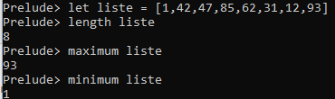

Listes, chaînes de caractères
Length / Minimum / Maximum/ Sum / Product
Length renvoie la longueur d'une liste.
Les fonctions minimum et maximum renvoient le minimum et le maximum des éléments d'une liste (à condition qu'on puisse les ordonner).
Enfin sum et product renvoient respectivement la somme et le produit des éléments d'une liste de nombres

Slide 23

Listes, chaînes de caractères
Liste de Liste
Il est aussi possible de créer des listes de listes.
Les listes peuvent avoir des longueurs différentes, mais doivent toutes contenir des éléments du même type.
Par exemple, [[],[]] est une liste de liste valide, mais [[5,6],[[]]] ne marche pas : le premier élément est une liste d'entiers et le deuxième est une liste de listes.
On peut transformer une liste de listes en liste tout court avec la fonction concat :

Slide 24

Listes, chaînes de caractères
Toujours plus
Dans les exemples précédents, toutes les listes de nombres ont été entrées à la main. Mais si on voulait la liste des nombres de 1 à 100 ? On pourrait les entrer à la main, mais ce serait bien trop long. Haskell offre une syntaxe spéciale pour les suites arithmétiques.
Pour afficher tous les entiers entre deux entiers donnés, il suffit d'écrire entre crochets le premier nombre, puis le dernier nombre et de mettre
deux points entre les deux.

Slide 25
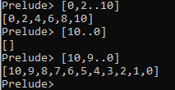
Listes, chaînes de caractères
Toujours plus
On peut écrire n'importe quelle suite arithmétique en donnant les deux premiers nombres, puis le dernier. On peut aussi utiliser cette notation quand on veut que les nombres soient dans l'ordre décroissant :

Slide 26
Listes, chaînes de caractères
Toujours plus
On peut écrire n'importe quelle suite arithmétique en donnant les deux premiers nombres, puis le dernier. On peut aussi utiliser cette notation quand on veut que les nombres soient dans l'ordre décroissant :

Slide 27
Listes, chaînes de caractères
Toujours plus
Cependant, cela ne marche qu'avec les suites arithmétiques. Il y a aussi quelques problèmes avec les nombres à virgules, donc il vaut mieux éviter de les utiliser avec cette notation. Ces problèmes ne sont pas causés par le langage en lui-même, mais par la façon dont les nombres à virgule sont représentés en mémoire.

Slide 28

Listes, chaînes de caractères
Toujours plus
On peut bien sûr combiner cette notation avec toutes les fonctions sur les listes. Par exemple, pour calculer 20! (le produit de tous les nombres de 1 à 20), il suffit d'utiliser product

Slide 29
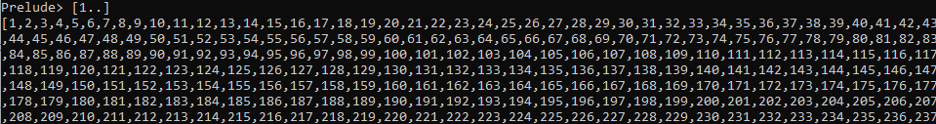
Listes, chaînes de caractères
Des listes infinies
Que se passe-t-il si on écrit [1..] ? Si on essaye, on obtient
J'ai appuyé sur Ctrl-C pour l'arrêter, sinon il allait remplir mon écran de chiffres, mais si je l'avais laissé tourner, il aurait affiché la liste des tous les nombres à partir de 1. On peut donc obtenir des listes infinies en Haskell.

Slide 30

Listes, chaînes de caractères
Des listes infinies
En général, on prend la précaution de mettre quelque chose comme take 10 avant d'afficher la liste pour éviter les catastrophes.

Slide 31
Listes, chaînes de caractères
Des listes infinies
Si on peut faire des listes infinies, c'est grâce à l'évaluation paresseuse : un élément de la liste n'est calculé que lorsqu'il est réellement demandé. Cependant, certaines fonctions comme reverse, minimum et maximum, sum et product ne se terminent pas sur les listes infinies, car elles ont besoin de lire la liste en entier pour pouvoir répondre.

Slide 32
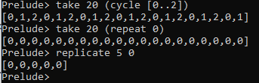
Listes, chaînes de caractères
Des listes infinies
Quelques autres fonctions permettent de manipuler les listes infinies : cycle répète une liste une infinité de fois, repeat répète seulement un élément. La fonction replicate fait la même chose que repeat, sauf qu'elle prend un argument qui indique combien de fois l'élément doit être répété.

Slide 33
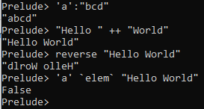
Listes, chaînes de caractères
Chaîne de caractères = Liste
On note une chaîne de caractères entre guillemets doubles. Par exemple, "Hello World"
En réalité, les chaînes de caractères sont juste des listes de caractères. Un caractère se note entre apostrophes, par exemple 'a' .
Cela veut dire que l'on peut
utiliser toutes les opérations
disponibles sur les listes sur
des chaînes de caractères :

Slide 34
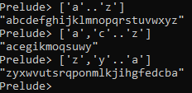
Listes, chaînes de caractères
Chaîne de caractères = Liste
On peut aussi noter des suites de caractères de la même façon que des suites de nombres :

